Slide 1

MEDIA MENGAJAR
IPAS
FOTOSINTESIS
UNTUK SD/MI KELAS 4

Slide 2
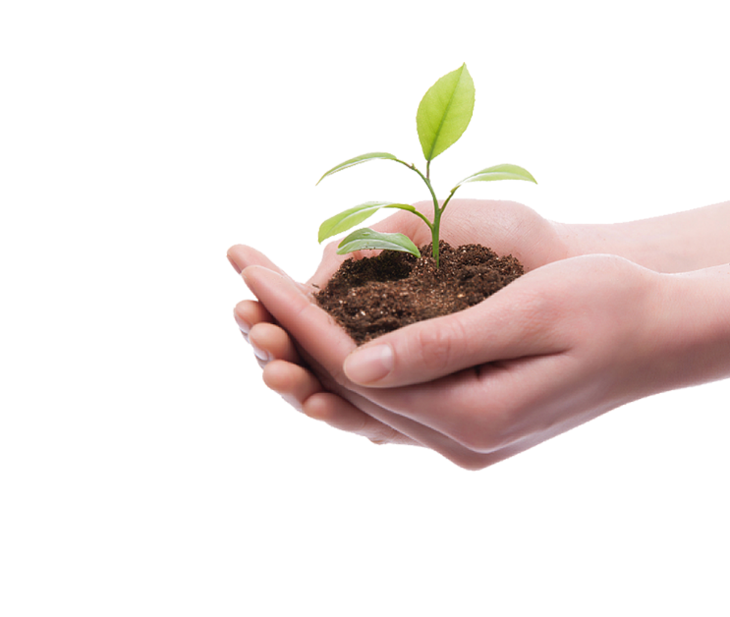
Bab
Tumbuhan Sumber Kehidupan
1
TUJUAN PEMBELAJARAN:
Mendeskripsikan proses fotosintesis dan mengaitkan pentingnya proses tersebut bagi makhluk hidup.

Slide 3



Apa yang akan kita pelajari?
Tumbuhan Sumber Kehidupan
Fotosintesis
Proses
Manfaat

Slide 4
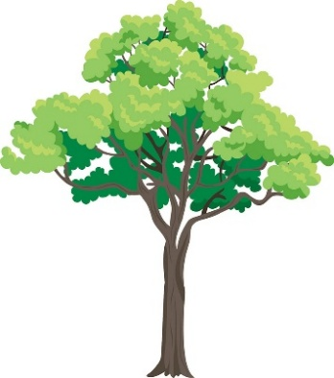

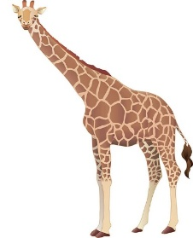
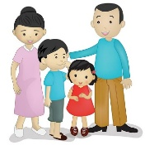
B. Fotosintesis, Proses Paling Penting di Bumi
Makhluk hidup yang dapat membuat makanannya sendiri
  Berdasarkan Cara Makhluk Hidup Memperoleh Makanan
Autotrof
Makhluk hidup yang tidak dapat membuat makanannya sendiri.
Heterotrof

Slide 5
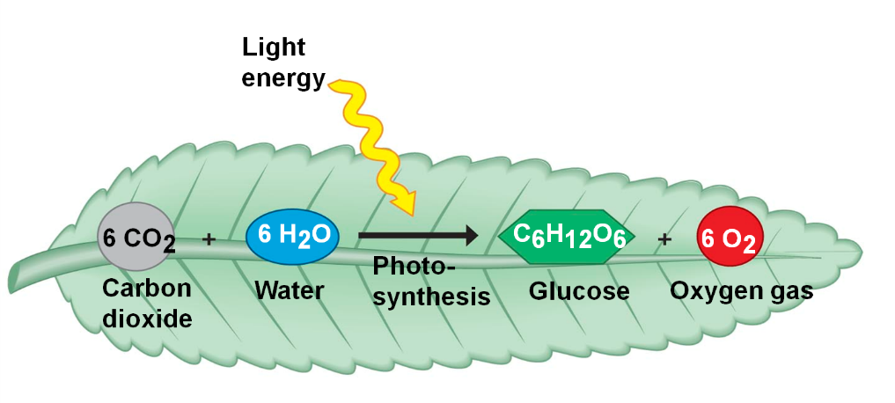
1. Fotosintesis
Energi cahaya
Proses pembuatan makanan oleh tumbuhan dengan menggunakan cahaya matahari, air, dan karbon dioksida.
Fotosintesis terjadi di daun.
Air
Diserap klorofil yang ada di kloroplas
Glukosa
Oksigen
Karbon dioksida
Tumbuhan mengubah energi cahaya menjadi energi kimia.

Slide 6

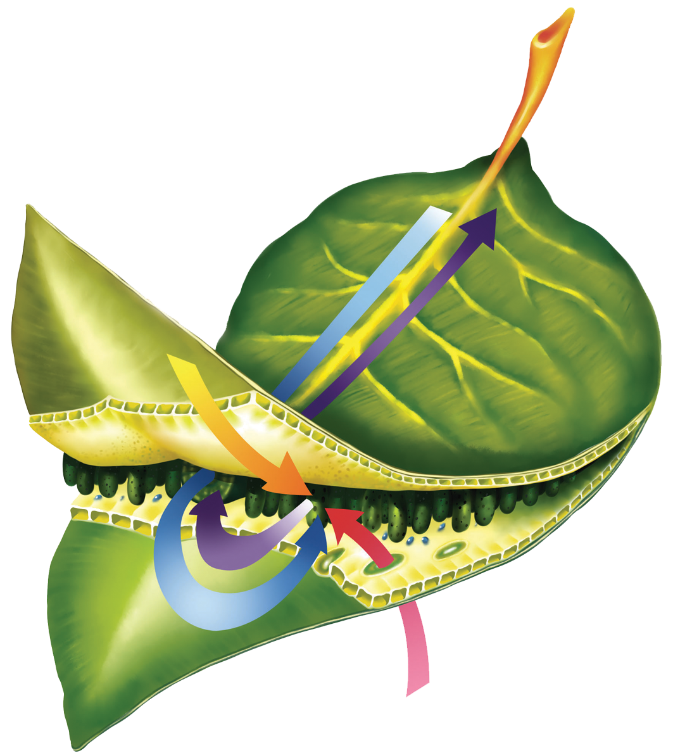
AIR + KARBON DIOKSIDA
KARBOHIDRAT + OKSIGEN
➔
Cahaya matahari
diserap oleh kloroplas
Glukosa +
O₂
Glukosa akan disalurkan ke seluruh tubuh tumbuhan melalui pembuluh floem.
Air +
CO₂
Karbon dioksida
diperoleh dari udara.
Gas CO₂ diserap melalui stomata dan lentisel
Oksigen hasil fotosintesis
dilepaskan ke udara.

Slide 7
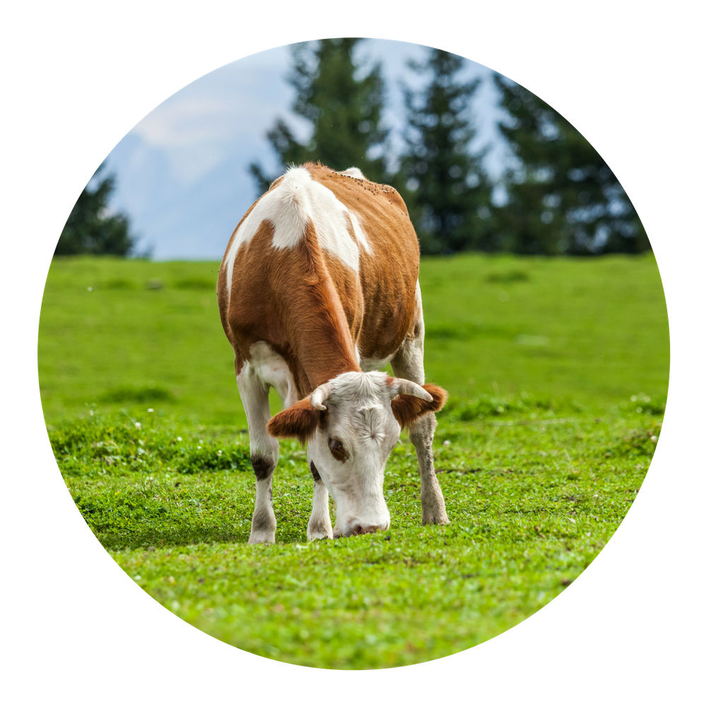
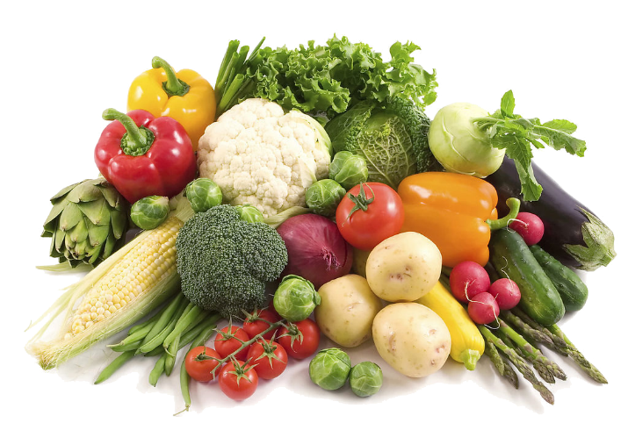
2. Manfaat Fotosintesis
a. Tumbuhan sebagai Sumber Makanan
Kelebihan karbohidrat hasil fotosintesis akan disimpan di berbagai bagian tumbuhan dalam bentuk zat tepung (amilum).
b. Tumbuhan sebagai Produsen dalam Rantai Makanan

Slide 8
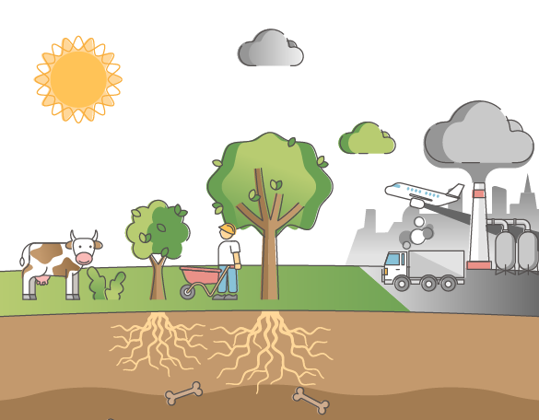

c. Tumbuhan sebagai Pembersih Udara
Karbon dioksida dari hasil pernapasan makhluk hidup, asap pabrik, dan asap kendaraan diserap oleh tumbuhan.

Slide 9
